Slide 1

INSTITUTO DE PREVIDÊNCIA DOS SERVIDORES PÚBLICOS DO MUNICÍPIO DE PARÁ DE MINAS – PARAPREV
2024
AUDIÊNCIA PÚBLICA
FINANCEIRO

Slide 2
RECEITAS – ANO BASE 2023
DISCRIMINAÇÃO DAS RECEITAS | VALOR
Contribuição do Servidor – Ativo/ Inativo/ Pensionista | 10.872.292,04
Receitas Patrimoniais | 39.094,00
Compensações Financeiras entre os Regimes | 675.322,08
Outras Receitas Correntes | 117,75
Contribuição Patronal – Ativo/ Inativo/ Pensionista | 14.402.529,18
Contribuição Patronal – Parcelamentos | 2.452.750,45
Aportes Periódicos para Amortização do Déficit Atuarial | 6.753.344,14
(=) RECEITA CORRENTE LÍQUIDA | 35.195.449,64

Slide 3
DESPESAS – ANO BASE 2023
DISCRIMINAÇÃO DAS DESPESAS | TOTAL
Vencimentos, Vantagens e Outras Despesas Variáveis | 739.530,66
Obrigações Patronais | 89.081,76
Aposentadorias Custeadas com Recursos do RPPS | 24.839.851,76
Pensões Custeadas com Recursos do RPPS | 3.030.384,44
Aposentadorias Custeadas com Recursos do Tesouro | 2.771.937,65
Pensões Custeadas com Recursos do Tesouro | 658.538,37
Indenizações e Restituições Trabalhistas | 19.450,85
Decorrentes de Decisão Judicial | 249.592,34
Outras Despesas Correntes | 816.635,11
Despesas de Capital | 2.322,00
Despesa Líquida com Pessoal (III)=(I-II) | 33.217.324,94

Slide 4
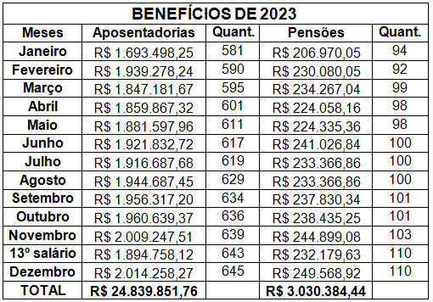
BENEFÍCIOS DO ANO DE 2023

Slide 5
PATRIMÔNIO - 2023
PATRIMÔNIO FINANCEIRO | VALOR
Fundos de Investimento em Renda Fixa | 142.878.402,37
Fundos de Investimento em Renda Variável | 23.858305,74
Disponibilidade Financeira | 211.720,30
TOTAL | 166.948.428,41
PATRIMÔNIO IMOBILIZADO | VALOR
Bens Móveis | 78.243,19
Bens Imóveis | 650.000,00
TOTAL | 728.243,19
DIREITOS A RECEBER - PARCELAMENTO | VALOR
Parcelamento | 27.776.185,45
TOTAL | 27.776.185,45

